Slide 1
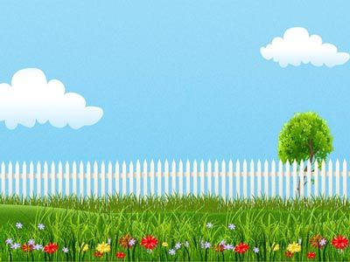
Травы и цветы –
природные целители!
Интерактивная презентация из серии «Чтение с увлечением»
для учащихся 7-10 классов
Автор:
Ольга Михайловна Степанова
учитель английского языка
МБОУ «Цивильская СОШ №1
имени Героя Советского Союза
М.В. Силантьева»
города Цивильск Чувашской Республики
2018

Slide 2
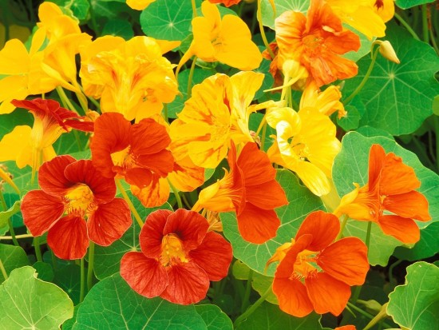
Этот цветок содержит витамин С, тропеолин, горчичные гликозиды, эфирное масло, каротин, витамины группы В, йод, калий, фитонциды и фосфор.
В нём содержится в 10 раз больше аскорбиновой кислоты, чем в листьях салата.
Он позволяет нормализовать работу центральной нервной системы, укрепляет кровеносные сосуды и кости, повышает иммунитет, смягчает кашель, нормализует уровень гормонов, снимает боль, замедляет процессы старения и выводит из организма канцерогены. Это далеко не полный перечень полезных свойств этого красивого растения.
Настурция

Slide 3
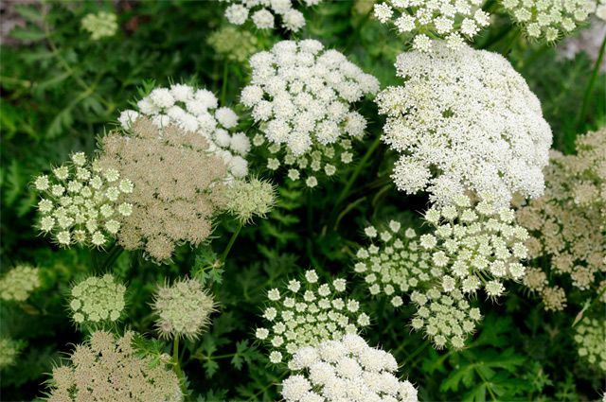
Целебны буквально все части этого растения: корни, листья, семена. Благодаря богатому химическому составу, включающему эфирные масла, органические кислоты, витамины, минеральные вещества, его используют фармацевты разных стран. А в народной медицине он применяется с древнейших времён как отхаркивающее, мочегонное, ветрогонное, тонизирующее, противовоспалительное и противоглистное средство. А Пушкин упомянул его в «Евгении Онегине». Английское название цветка происходит от love-ache, (ache – старое название петрушки, то есть love-ache значит дословно «петрушка любви»).
Любисток

Slide 4
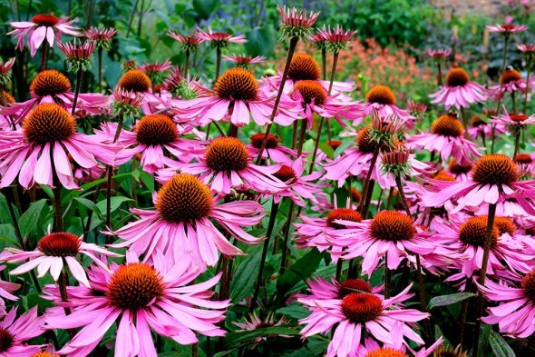
«Вечернее солнце» называют этот цветок индейцы на его родине в Северной Америке. Европейцы дали ему свои романтические названия - «американский золотой цветок» и «чудо цветок прерий».
На сегодняшний день известно более 300 видов препаратов из него. Они повышают первую фазу защиты организма, то есть стимулируют неспецифический иммунитет и фагоцитоз. Они включают специфическую функцию защиты организма, бактерицидную функцию клеток. Доказана целесообразность при лечении онкологических заболеваний, после облучения химиотерапией, хронических заболеваний легких и верхних дыхательных путей.
Эхинацея

Slide 5
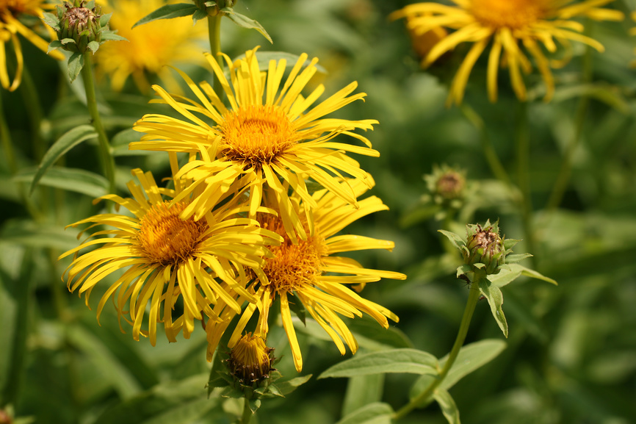
На Руси считалось: кто прибегает к помощи этой травы обретает девять волшебных сил и долгие годы будет здоров и удачлив.
Существует примета, что этот цветок, лежащий в прихожей, защитит от злых духов и лихих людей. А кусочек засахаренного цветка сделает жизнь «сладкой» и привлечёт удачу и достаток.
В народе его называют по-разному: Еленина трава, оман луговой, сомнит, подсолнух дикий, медвежье ухо, шершавая трава.
Его широкий спектр воздействия позволяет применять это растение при лечении воспалений дыхательных путей, при заболеваниях ЖКТ (гастрите, неинфекционном поносе, отсутствии аппетита). Он способен справиться с кожными заболеваниями, а также помогает быстро затянуться трудно заживающим ранам.
Девясил

Slide 6
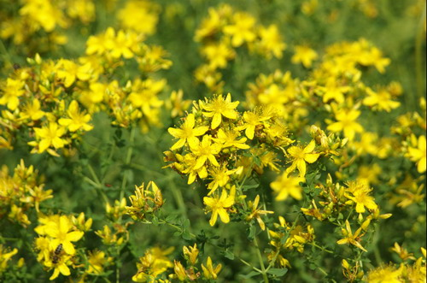
Его называют лекарством от 99 болезней.
Это одно из самых древних растений, которые активно использовали для лечения пациентов Гиппократ, Авиценна, Парацельс и другие родоначальники современной фармакологии.
Чем богато?
Дубильные вещества, флавоноиды, антоцианы, эфирные масла, стероиды, алколоиды, витамины, макро- и микроэлементы.
Организм человека способен вырабатывать гормон счастья под названием — серотонин. В моменты, когда мы испытываем эйфорию и счастье, именно этот гормон дает нам такое ощущение. Зверобой, как раз очень активно способствует выработке серотонина в мозгу у людей.
Зверобой

Slide 7
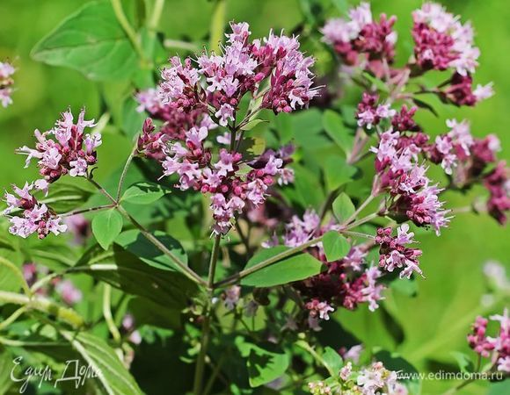
Русское название дано этому растению за его приятный запах. Основное назначение этой травы вовсе не лекарственное. Во всех странах мира это растение используется в качестве ароматной приправы к блюдам. В Германии это растение называют «колбасной травой» именно потому, что она добавляется в знаменитые немецкие колбаски и другие мясные блюда. А вот в Италии без неё невозможно приготовить одно из самых популярных национальных блюд — пиццу. Поэтому в этой стране её называют «травой-пиццей».
Английские учёные установили, что вещество карвакрол, содержащееся в этом расиении , может заменить целый ряд популярных антибиотиков. Оказалось, что эта трава сильнее таких средств как стрептомицин, пенициллин, и ещё 16 известнейших, проверенных временем лекарств. Она обладает не только антибактериальным, но и противогрибковым средством.
Душица

Slide 8
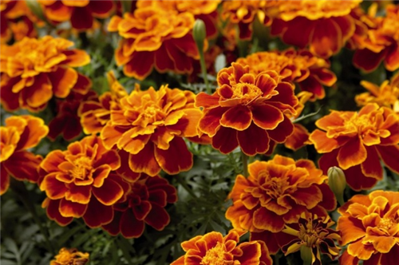
Бархатцы грузинские кулинары называют «имеритинским шафраном».
Это обязательный ингредиент смеси «Хмели–сунели».
Врачи советуют нюхать эти цветы, чтобы снять стресс. Букетик с ними хорошо ставить в спальне для улучшения сна.
Водные настои оказывают благотворное действие на пищеварительный тракт, в частности на функции поджелудочной железы.
Свежие листья и цветы, добавленные в салат, способствуют улучшению зрения. Их полезно употреблять тем, кто много времени проводит за компьютером, автомобилистам и другим людям, работа которых связана с напряжением зрения. Настой цветов дают детям как глистогонное средство.
Употребление отваров, чаёв и салатов из них в повышает иммунитет и устойчивость организма к "простудным заболеваниям".
Бархатцы

Slide 9
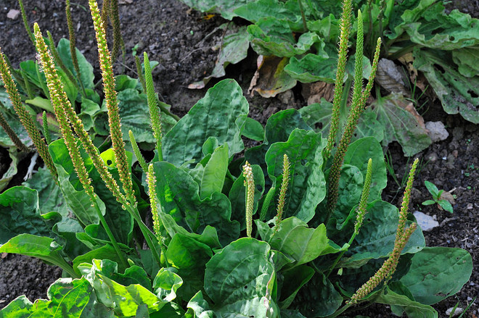
Полезные свойства растения человечество использует в лечебных целях не одно столетие.
Мощные целебные свойства подорожника известны человеку с незапамятных времен, его используют как экстренную помощь при кровотечениях (ранах), а также для лечения различных болезней.
О некоторых лечебных свойствах подорожника знают даже дети. Кто не прикладывал листочек этого растения в свежей царапине? Но польза – куда шире. Листья растения содержат витамины K и C, каротин, лимонную кислоту, ферменты, фитонциды, гликозид аукубин, органические кислоты, дубильные и горькие вещества. В семенах есть олеиновая кислота, углеводы и сапонины. Кроме этого подорожник содержит витаминоподобное вещество S-метилметионин – витамин U, которому растение и обязано таким непревзойденным ранозаживляющим эффектом.
Подорожник

Slide 10
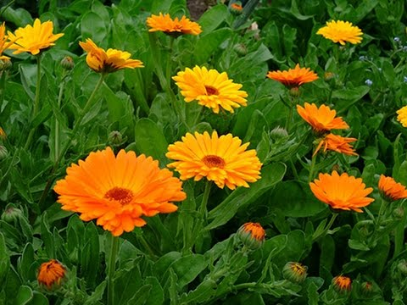
Испанцы и португальцы и называют это цветочное растение дивом, чудом, чудоцветом.
В Китае оно – символ долголетия.
На Западе – символ совершенства, чистоты Девы Марии. Цветок назван в ее честь в Англии– mariqold – Золото Марии.
Эти цветы - враг колорадского жука, в засаженном ими по периметру участке отмечается уменьшение колорадского жука.
Эти цветы регулируют артериальное давление, позволяют восстановить нормальный сердечный ритм, устранить тахикардию., эффективно борется с головной болью, восстанавливает нормальный сон. Это – календула. Почему так назван цветок? Римляне заметили сходство календулы с календарем: растение раскрывает свои лепестки с восходом солнца, а после заката – закрывает их, оповещая таким образом о начале дня и ночи. Поэтому растение получило название «calendae» - «первый день месяца». Назовите другое распространенное название календулы.
Ноготки

Slide 11
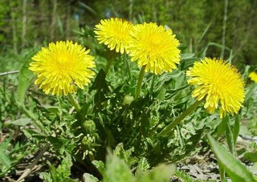
Говорят, что это цветочное растение - лекарство фантастической целебной силы!
Итальянцы говорят: «Если употреблять в пищу это цветочное растение, то болезнь проходит мимо дверей дома».
Его с давних времен используют в лечебных целях и называют »элексиром жизни». И не зря. У него все части растения полезны.
Он улучшает общее состояние организма, нормализует обмен веществ, снижает уровень холестерина, снимает симптомы гипертонии и сердечной недостаточности.
Полезные вещества, которые содержатся в нём, оказывают болеутоляющее действие, желчегонное, мочегонное, потогонное. противовоспалительное действие.
Он богат витаминами-антиоксидантами. предохраняет от диабета и рака.
Одуванчик

Slide 12
В мире – бесчисленное множество цветов. И живём мы в окружении их, порой и не подозревая, насколько они полезны и целебны.
Давайте беречь их и помогать им цвести на пользу жителям Земли!

Slide 13
Ресурсы:
Интересные факты о настурциях http://стофактов.рф/17-интересных-фактов-о-настурции/
Симакова А Любисток http://www.wild-mistress.ru/wm/wm.nsf/publicall/2007-07-23-257238.html
Эхинацея – ценное лекарственное растение https://altaymix.ru/ehinaceya.html
Зверобой – трава счастья https://ja-rukodelnica.ru/poleznoe/zveroboj-trava-schastya-uznajte-pochemu-interesnye-fakty
Интересные факты о душице http://narodrecept.ru/article/a00270.html
Бархатцы – знакомые незнакомцы http://sadovymir.ru/article/?ELEMENT_ID=4906
Подорожник – польза и полезные свойства https://polzavred.ru/podorozhnik-polza-i-poleznye-svojstva-podorozhnika.html
Чем полезна трава душица? https://shkolazhizni.ru/plants/articles/23089/
Волшебный девясил http://sadovymir.ru/article/?ELEMENT_ID=2229
Одуванчик: лекарство фантастической целебной силы! https://econet.ru/articles/161963-oduvanchik-lekarstvo-fantasticheskoy-tselebnoy-sily
Изображения взяты на сайте http://yandex.ru
Условия использования сайта https://yandex.ru/legal/fotki_termsofuse

